Slide 1
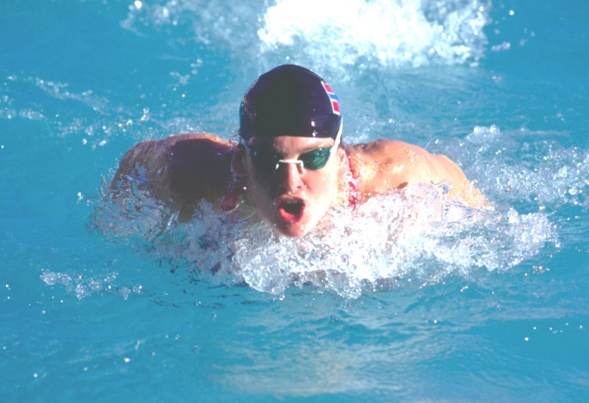
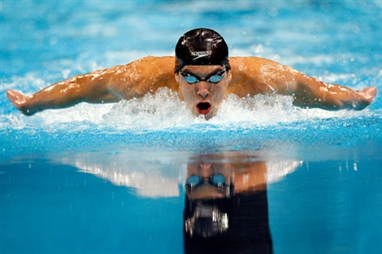
Плавание
Как вид досуга и спорта
Труфанова О.А.
ГБОУ гимназии № 271 Красносельского района Санкт-Петербург

Slide 2
Плавание
Плавание является движением человека по воде с помощью конечностей, как правило, без какого-либо искусственного аппарата. Плавание является видом деятельности, который может быть как развлекательным, так и полезным.
Основные цели плавания
Охлаждение
Отдых
Спортивные соревнования
Рыбалка
Физические упражнения

Slide 3
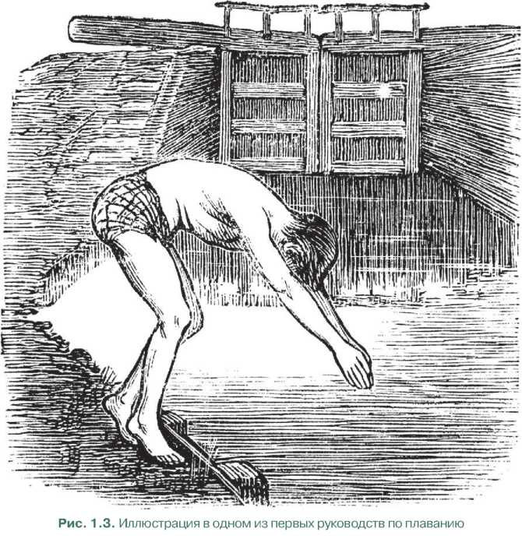
История
Рисунки на археологических находках свидетельствуют, что люди в Древнем Египте, Ассирии, Финикии умели плавать за несколько тысячелетий до нашей эры. Известные им способы плавания напоминали современные кроль и брасс. В то время плавание носило чисто прикладной характер.
В Древней Греции плавание стало использоваться как важное средство физического воспитания.

Slide 4
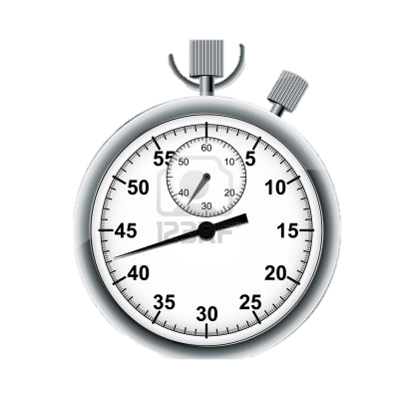
Спорт
Плавание — вид спорта или спортивная дисциплина, заключающаяся в преодолении вплавь за наименьшее время различных дистанций.
Вид плавания | Дистанции
Вольный стиль | 50, 100, 200, 400, 800, 1500, 4х100, 4х200 м
На спине | 50, 100, 200 м
Брасс | 50, 100, 200 м
Баттерфляй | 100, 200 м
Комплексное плавание | 200, 400 м
Комбинированная эстафета | 4х100 м

Slide 5
Спорт
Спортивное плавание
Стили и дисциплины | Вольный стиль | Баттерфляй | Брасс | Плавание на спине | Комплексное плавание | Эстафетное плавание
Экипировка | Шапочка | Очки | Герметик | Плавки (мужчины) | Купальник (женщины)
Тренировочный инвентарь и оборудование | Плавательный бассейн | Доска для плавания | Лопатки | Колобашка | Ласты
Современные соревнования | Олимпийские игры | Чемпионат мира | Чемпионат мира по плаванию на короткой воде | Чемпионат Европы по плаванию на короткой воде | Универсиада | Чемпионат Европы | Mare Nostrum

Slide 6
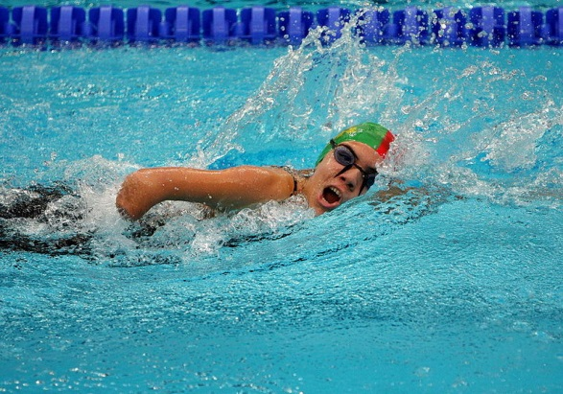
Виды плавания: вольный стиль
Вольный стиль - дисциплина плавания, в которой пловцу разрешается плыть любыми способами, произвольно меняя их по ходу дистанции. В настоящее время все пловцы используют кроль.
В ходе развития плавания использовались следующие стили:
Брасс. на протяжении нескольких столетий брасс занимал ведущее место во всех школах плавания.
Овер-арм. Усовершенствованный англичанами в середине XIX века народный способ плавания на боку.
Кроль
Треджен-стиль. Постепенно треджен-стиль вытеснил брасс и овер-арм. На длинных дистанциях треджен-стиль использовался на крупнейших соревнованиях ещё в 1920-е годы;
Кроль. Благодаря усовершенствованиям, внесённым американскими пловцами, кроль к концу 1920-х годов окончательно вытеснил другие стили.

Slide 7
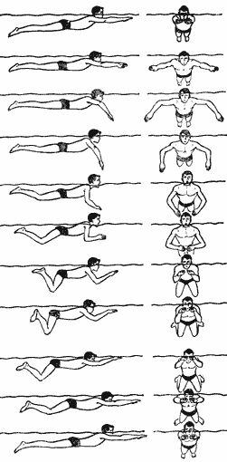
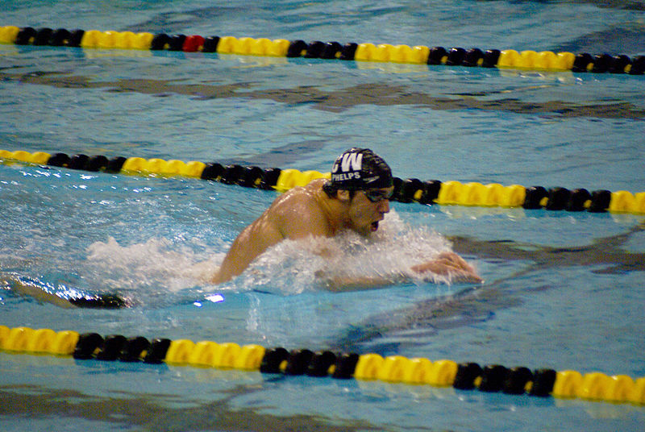
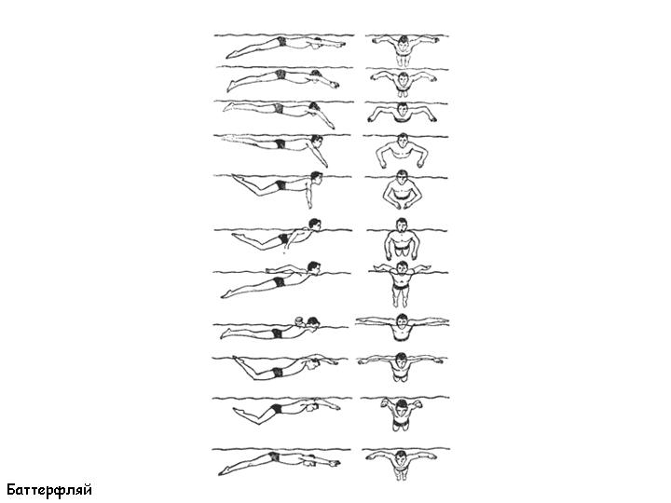
Виды плавания: брасс, баттерфляй
Плавание брассом стало самостоятельным видом программы на Олимпийских играх 1904 года. В середине 1930-х годов в США и (чуть позже) в СССР появилась новая, более скоростная разновидность брасса — баттерфляй, который вытеснил классический брасс.
Брасс
Брасс
Баттерфляй

Slide 8
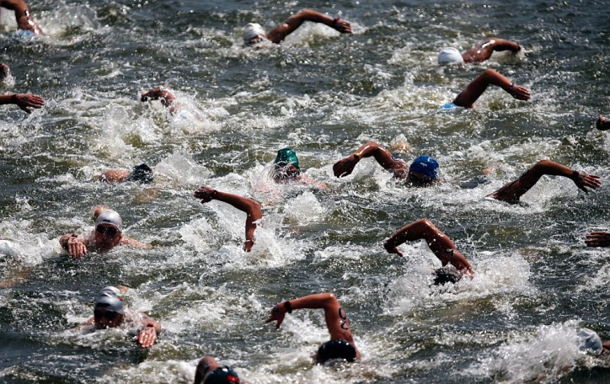
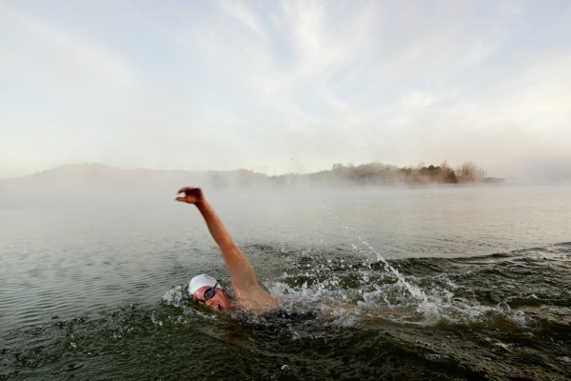
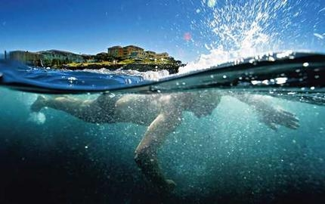
Плавание в открытой воде
Индивидуальные заплывы, а затем и соревнования на сверхдальние дистанции на открытых водоёмах стали проводиться в конце XIX века. Вероятно, самые известные из них — заплывы через пролив Ла-Манш; первым Ла-Манш преодолел в 1875 году англичанин Мэттью Уэбб (21 час 45 минут).
С 1991 года плавание в открытой воде включено в программу чемпионатов мира по водным видам спорта, а с 2000 года по чётным годам также проводятся отдельные чемпионаты мира по плаванию в открытой воде. Дистанции: 5 км (с 1998), 10 км (с 2000), 25 км (с 1991). В 2008 году дистанция 10 км стала олимпийской.

